Slide 1










Pps Helen
AUTOMATICO

Slide 2
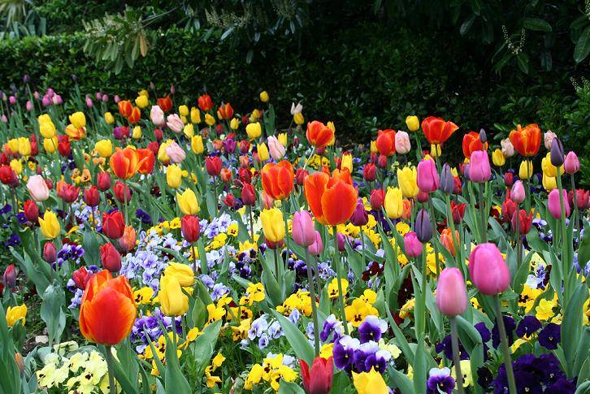
Siento en mi piel la suave brisa de la primavera
Siento en mi ser la suave caricia del sol
Siento el perfume de la hierba fresca
Siento el color de los campos en flor.
Pps Helen

Slide 3
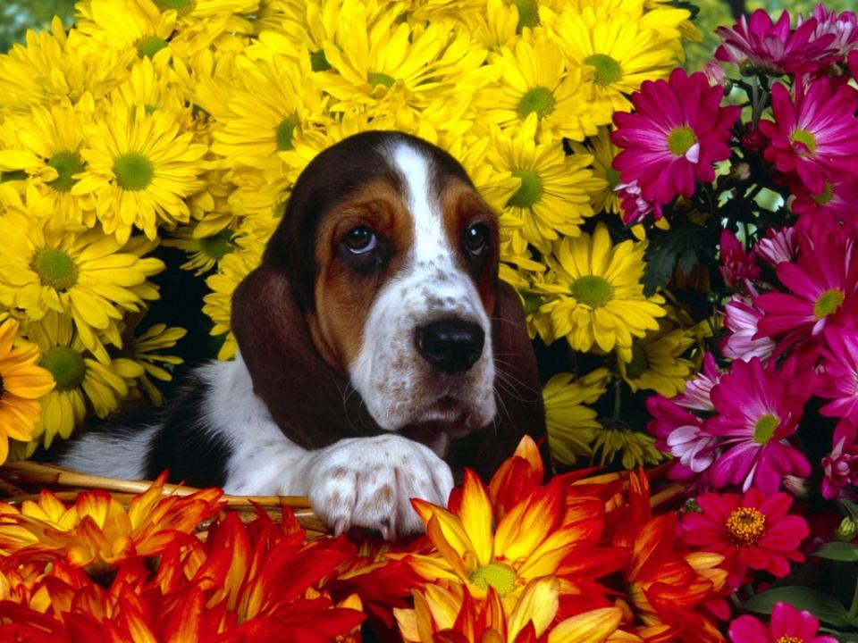



Pps Helen

Slide 4


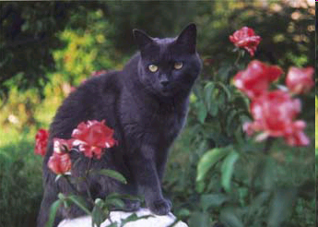


Dulce primavera!
Llegas acariciando el cielo
Atrás se quedan las tardes
de frío y desasosiego.
Pps Helen

Slide 5
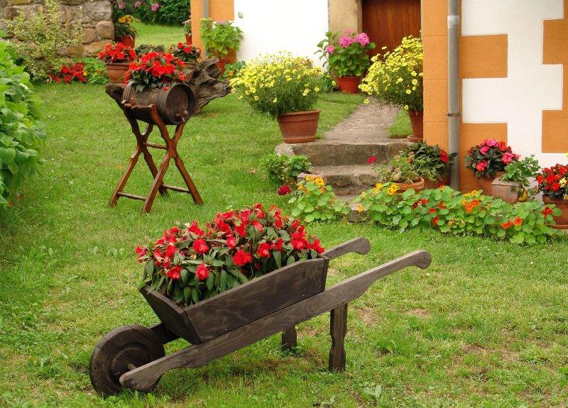










Pps Helen

Slide 6
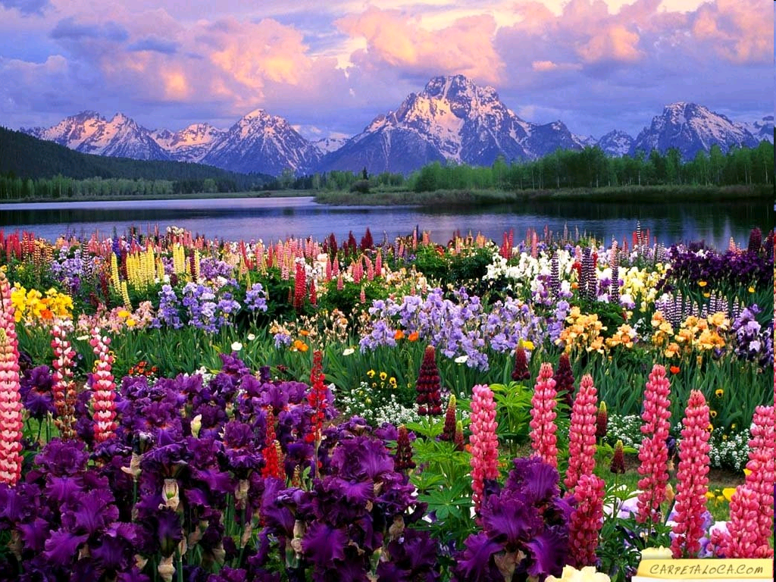










Es mejor viajar lleno de esperanza que llegar
Proverbio Japonés
Pps Helen
Pasión desata la primavera
¡Ilusión de un nuevo amanecer!
Sueños de una antigua juventud...
¡Que vuelven a renacer!

Slide 7
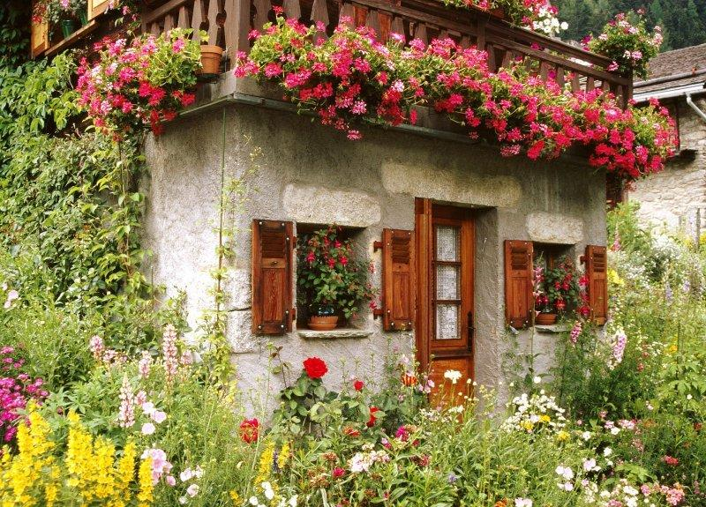









Pps Helen

Slide 8
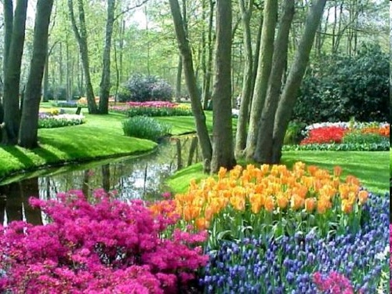










Pps Helen
Los campos deslumbran colorido
Las flores cuajadas con gotas de rocío
Hacen renacer de nuevo el amor...
Que guardado parecía estar en el invierno sombrío.

Slide 9
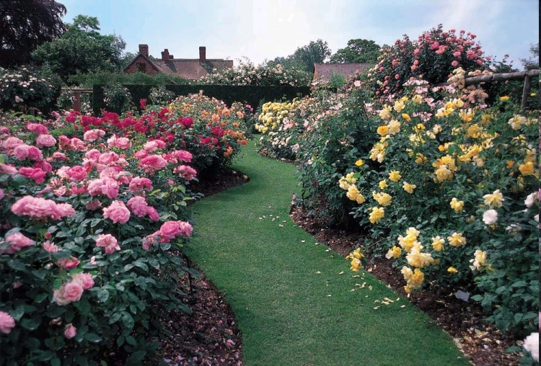






Pps Helen

Slide 10
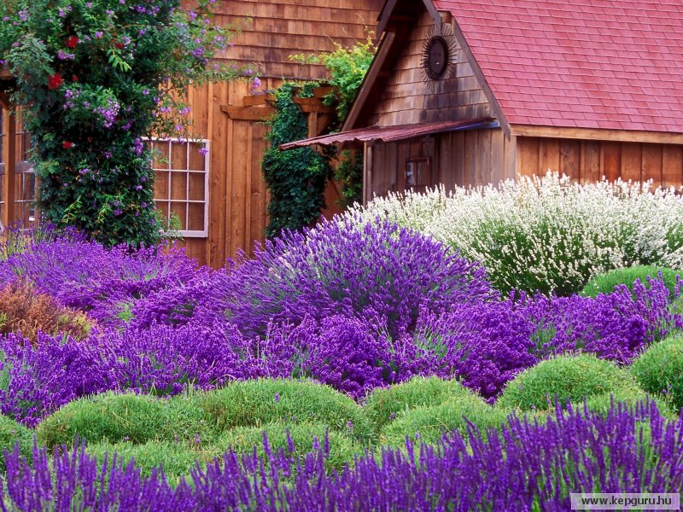










Pps Helen
Las aves trinan sus nuevos cantares
Los campos vuelven a florecer
¡El cielo, el mar, los prados la luna! El amanecer...
Con tanta belleza, mí alma con ellos...
¡¡Florece también!!

Slide 11
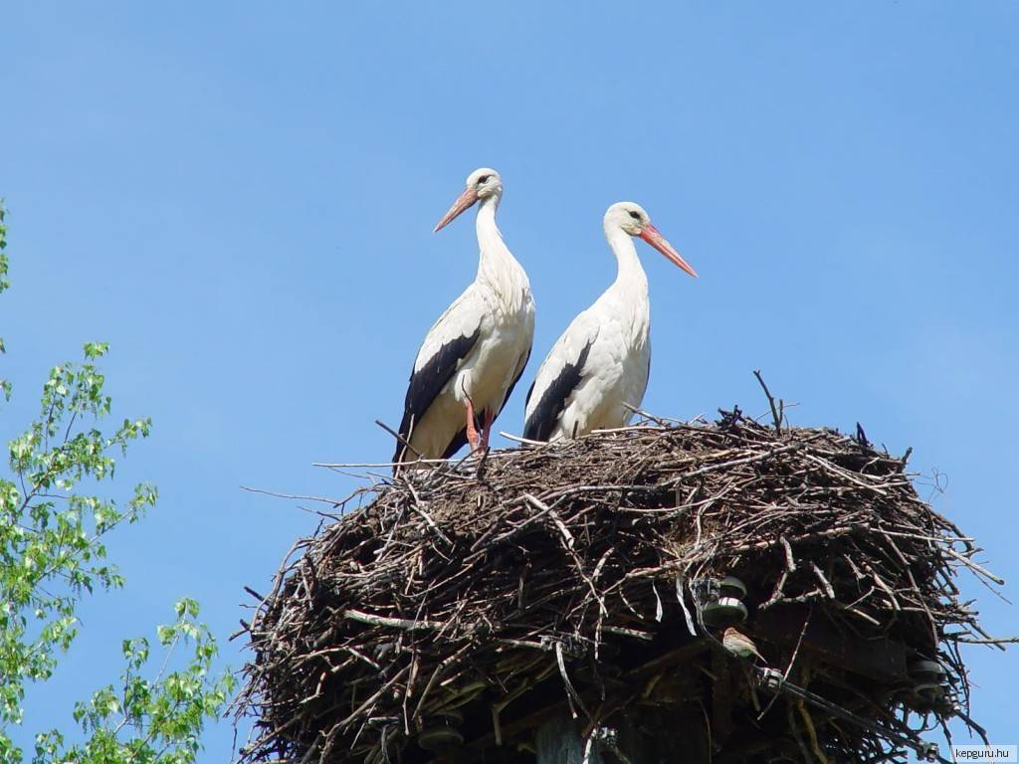







Pps Helen

Slide 12





Pps Helen

Slide 13
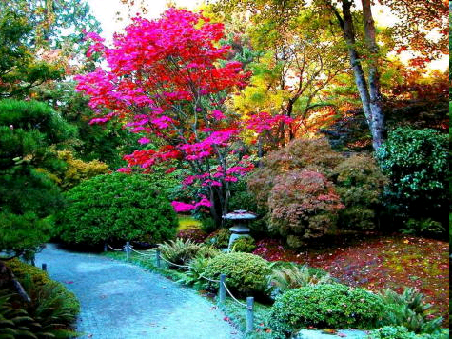





Las estrellas y la luna
Vuelven la noche mas clara
Formando un reflejo de luces
De belleza inigualada.
Pps Helen

Slide 14
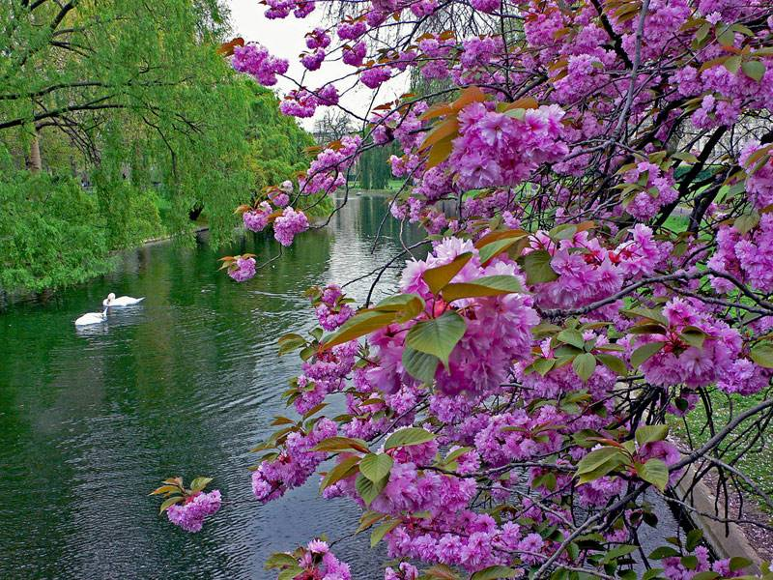







Pps Helen

Slide 15
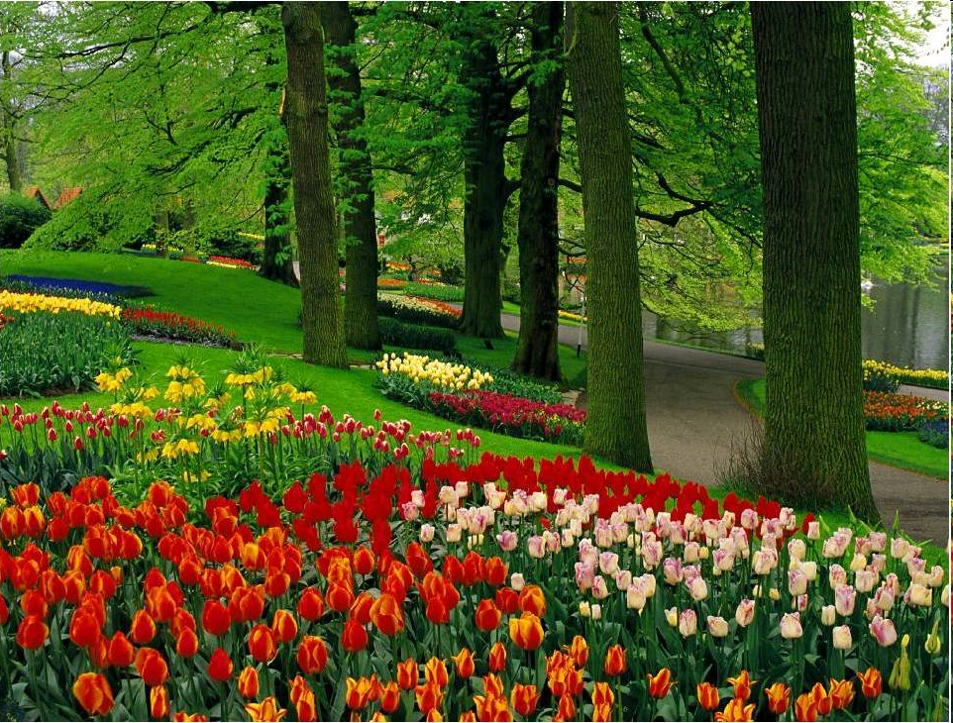












Pps Helen
En el corazón de todos los inviernos vive una primavera palpitante y detrás de cada noche viene una aurora sonriente

Slide 16
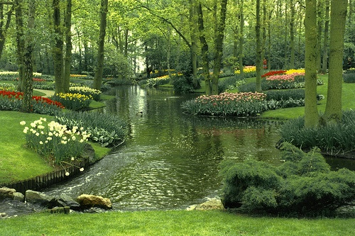










Pps Helen

Slide 17
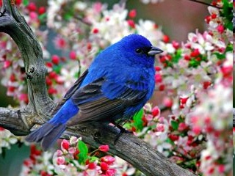




Pps Helen
Siempre habrá un pajaro que nos cante

Slide 18
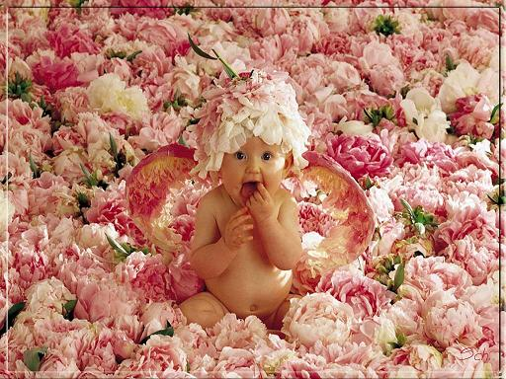
Pps Helen
Un niño que nos sonria

Slide 19

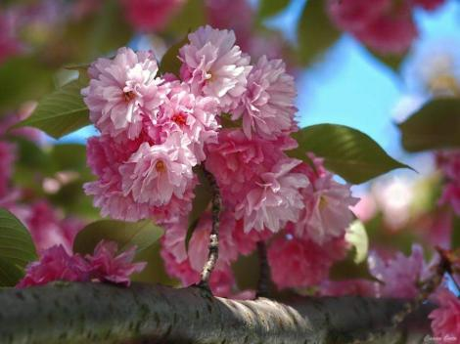
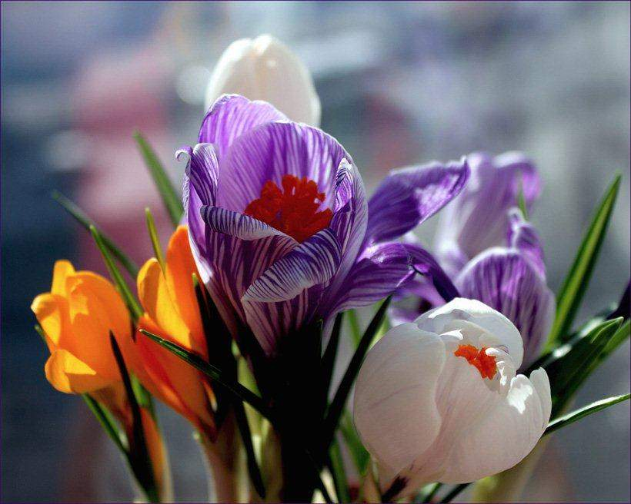


Pps Helen
Y una mariposa que nos brinde su belleza

Slide 20




Pps Helen

Slide 21


Texto, Imágenes :Internet
Diseño :Helen

Slide 22



Accede a la sección que desees desde aquí:
Propia Creación
De la Red
Dedicatorias | Fechas Especiales | Graciosos
Historia y Arte | Lugares | Musicales
Naturaleza y Ciencias | Política | Reflexión
Religiosos | Románticos | Salud
Dedicatorias | Fechas Especiales | Graciosos
Historia y Arte | Lugares | Musicales
Naturaleza y Ciencias | Política | Reflexión
Religiosos | Románticos | Salud
Si deseas recibir pps periódicamente en tu correo electrónico subscríbete aquí:

